Slide 1

소프트웨어공학 Fork팀 프로젝트
my
app.
design
Ultra
Meeting
결과
보고서
2012.06.13 HSU SW – FORK

Slide 2
contents.
1. App의 핵심기능 및 특징.
2. App 제작 과정.
3. MAIN화면.
4. Meeting Planner 선택 시 출력 화면.
회의장소 추천 선택 시 실행되는 화면.
추천 장소 선택 시 실행되는 화면.
다른 추천 장소 선택.
File BackUp 및 Video Sharing 버튼 선택.
기타 세부 화면.
개발 후기.
my
app.
design

Slide 3
feature.
01.
Meeting Planner – 회의 장소 추천 및 친구관리 기능
my
app.
design
구글 맵 연동을 통한 지도 구현 / 친구 위치 확인 기능 / 회의장소 추천기능
02.
Data Sharing– 파일 공유 기능
게시판 연동 / 파일 공유 기능
03.
File BackUp – 파일 업로드 기능
Daum CLOUD 연동 / 파일 업로드 기능
04.
Video Sharing – 영상 공유 기능
You Tube 연동 / 동영상 공유 기능

Slide 4
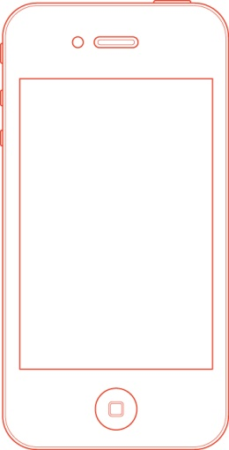

process.
한 학기 동안의 프로젝트 진행 과정
my
app.
design
*개요 *
어떤 어플을
만들까?
* 기능 *
어떤 기능이
필요할까?
* 시장분석*
현재 출시된
비슷한 어플은
어떤 것이
있을까?
* 개발범위 *
얼만큼 구현
할 수 있을까 ?
* 구체화 *
팀원 역할 분담
프로젝트 일정
설계
* 작업 *
코딩 및
UI design

Slide 5
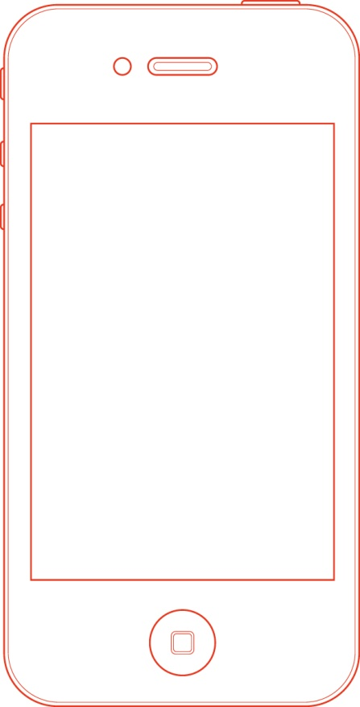
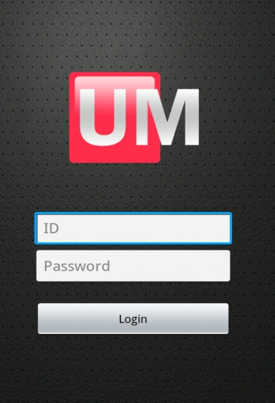
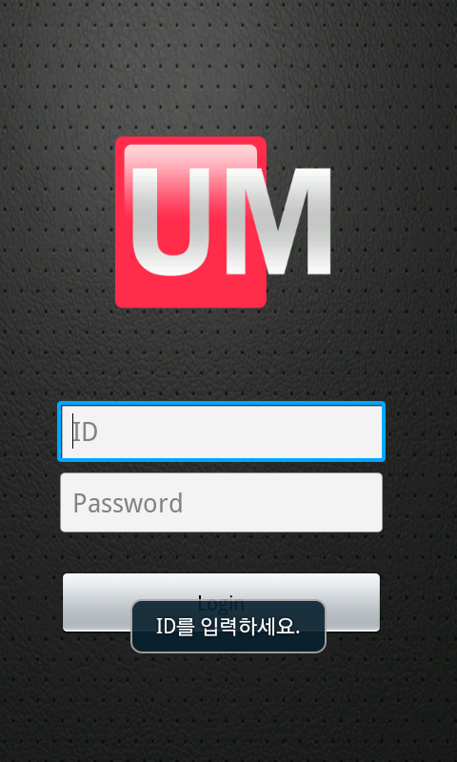
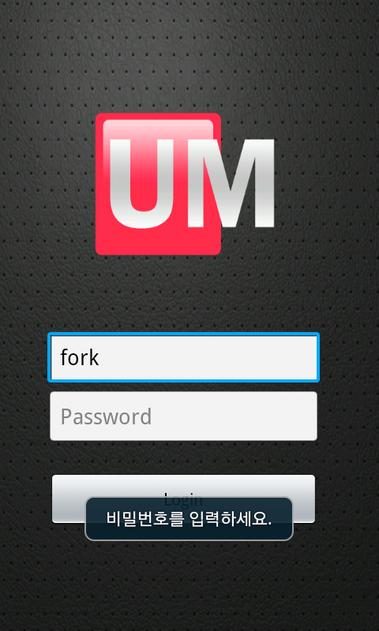
MAIN
01. 기본화면
02. ID를 입력하지 않고 Login 버튼을 눌렸을 경우
03. Password를 입력하지 않고 Login 버튼을 눌렀을 경우
my
app.
design

Slide 6
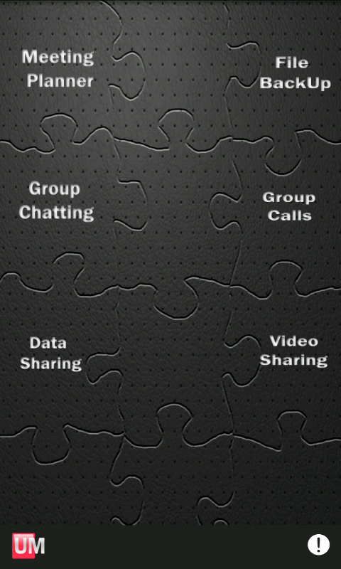
Main - Menu
my
app.
design

Slide 7
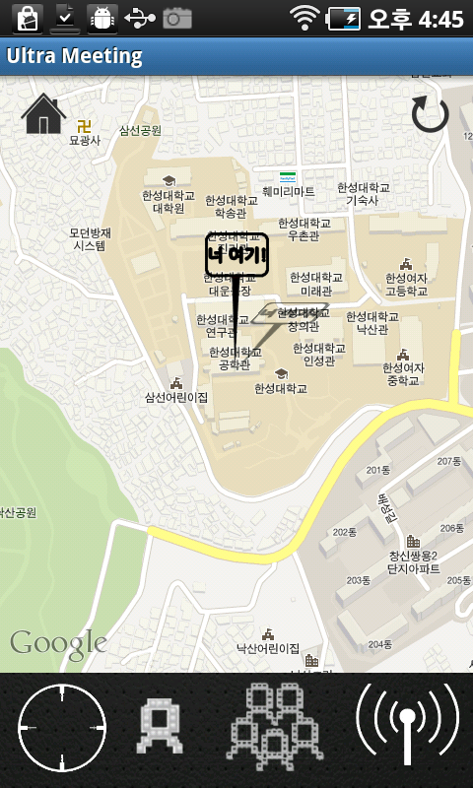
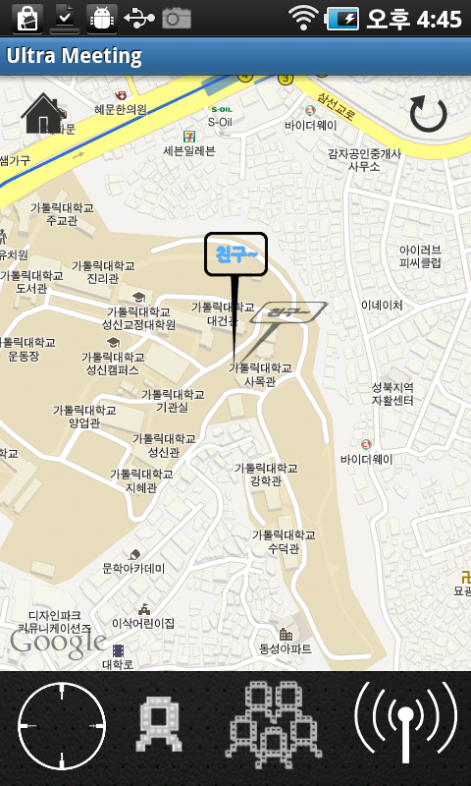
Meeting Planner 버튼 선택 시 연결화면.
01. 메뉴화면
02. Meeting Planner 버튼 선택시 출력되는 화면
03. ‘친구’ 버튼을 누를 경우 출력되는 화면
my
app.
design

Slide 8
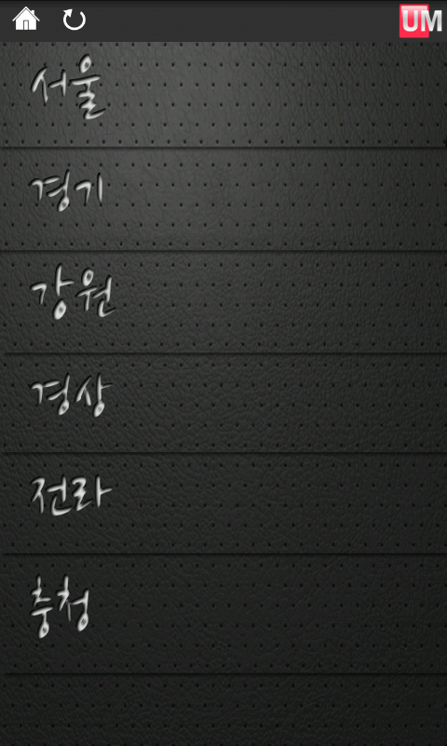
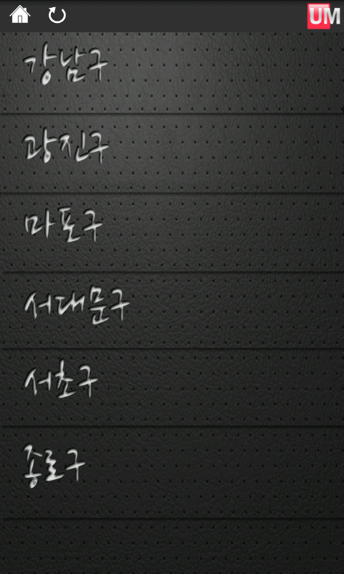
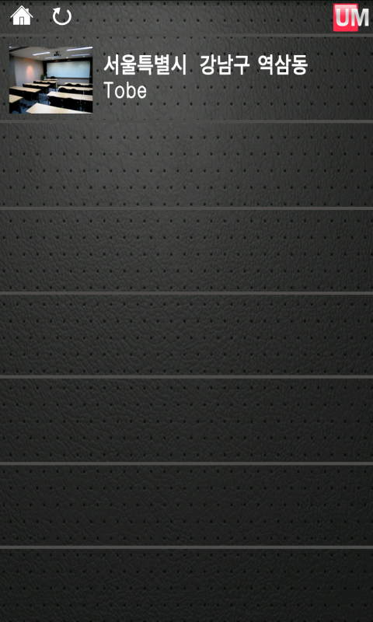
회의 장소 추천 버튼 선택 시 실행되는 화면.
01. 전국 Section
02. 서울 Section
03. 추천 장소 목록 출력
my
app.
design

Slide 9
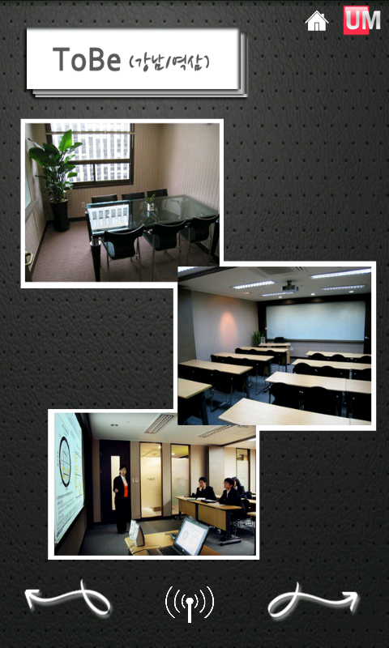
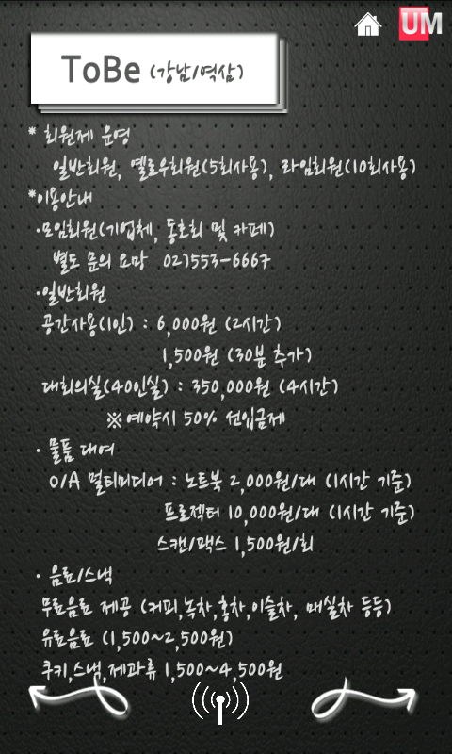
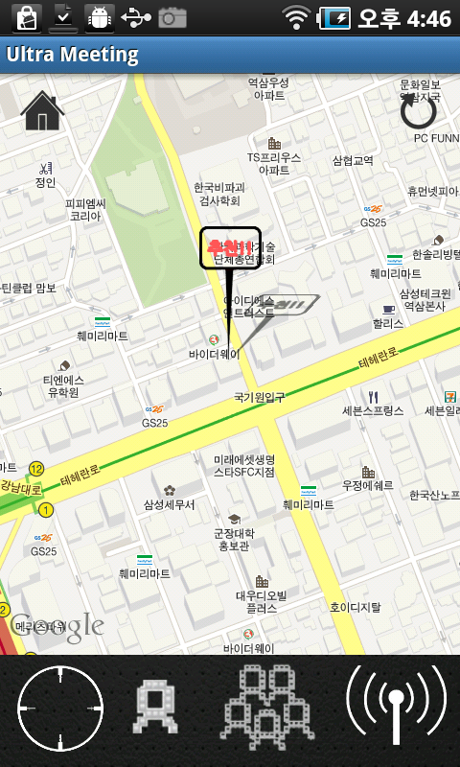
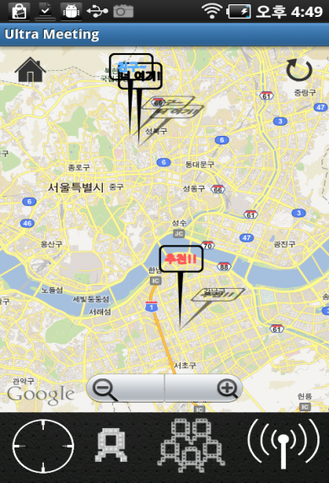
추천 장소 선택 시 실행되는 화면
01.추천 장소 전경
02. 추천 장소 상세 정보
03. 추천 장소 위치 출력
04. 대략적인 위치비교
my
app.
design

Slide 10
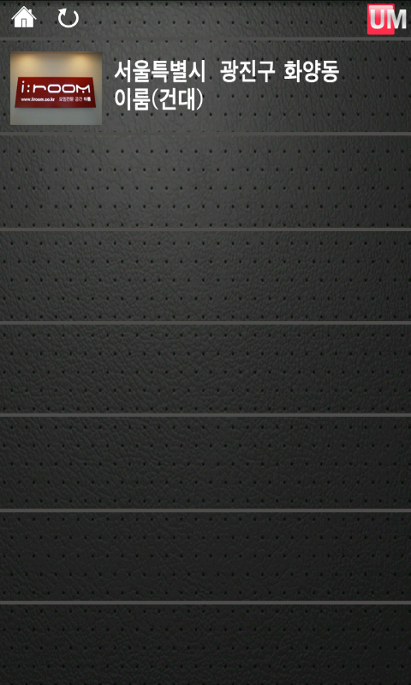
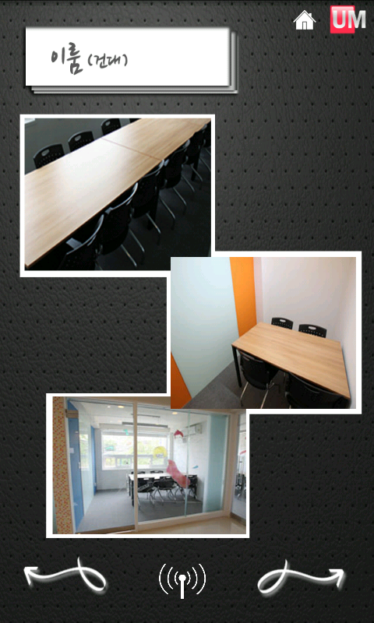
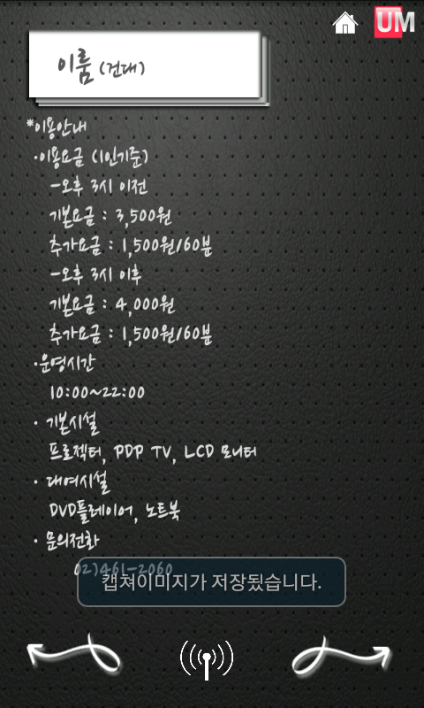
다른 추천 장소 선택.
01. 추천 장소 목록 출력
02. 추천 장소 사진
03. 추천 장소 상세 정보
my
app.
design

Slide 11
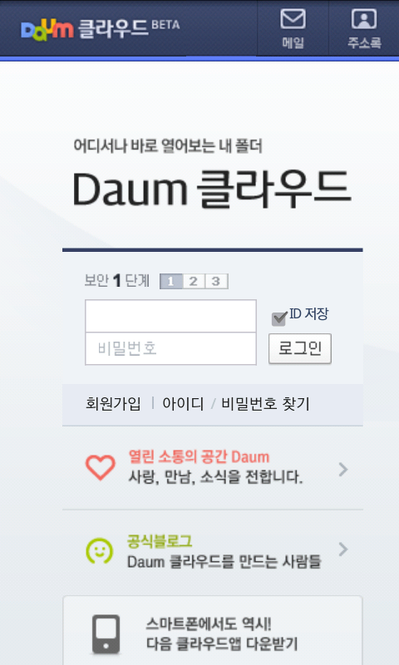
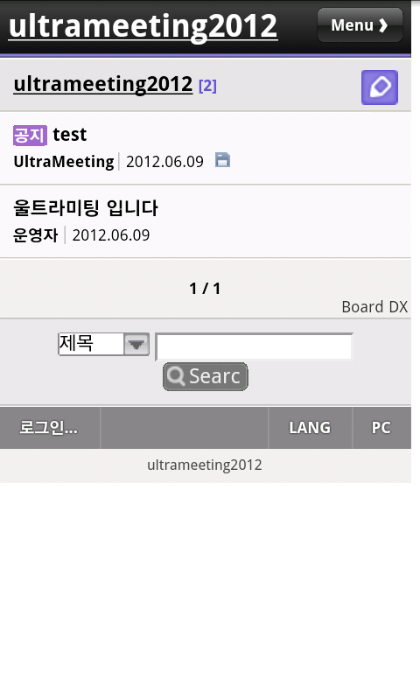
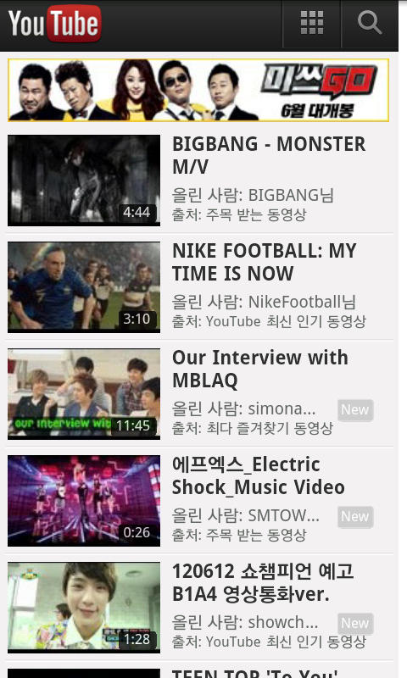
File BackUp , Data Sharing 및 Video Sharing.
01.Daum CLOUD 연동 화면
02. 웹게시판 구현 화면
03. YOU TUBE 연동 화면
my
app.
design

Slide 12


기타 세부 화면.
준비중입니다. 개발참여자 정보
my
app.
design

Slide 13
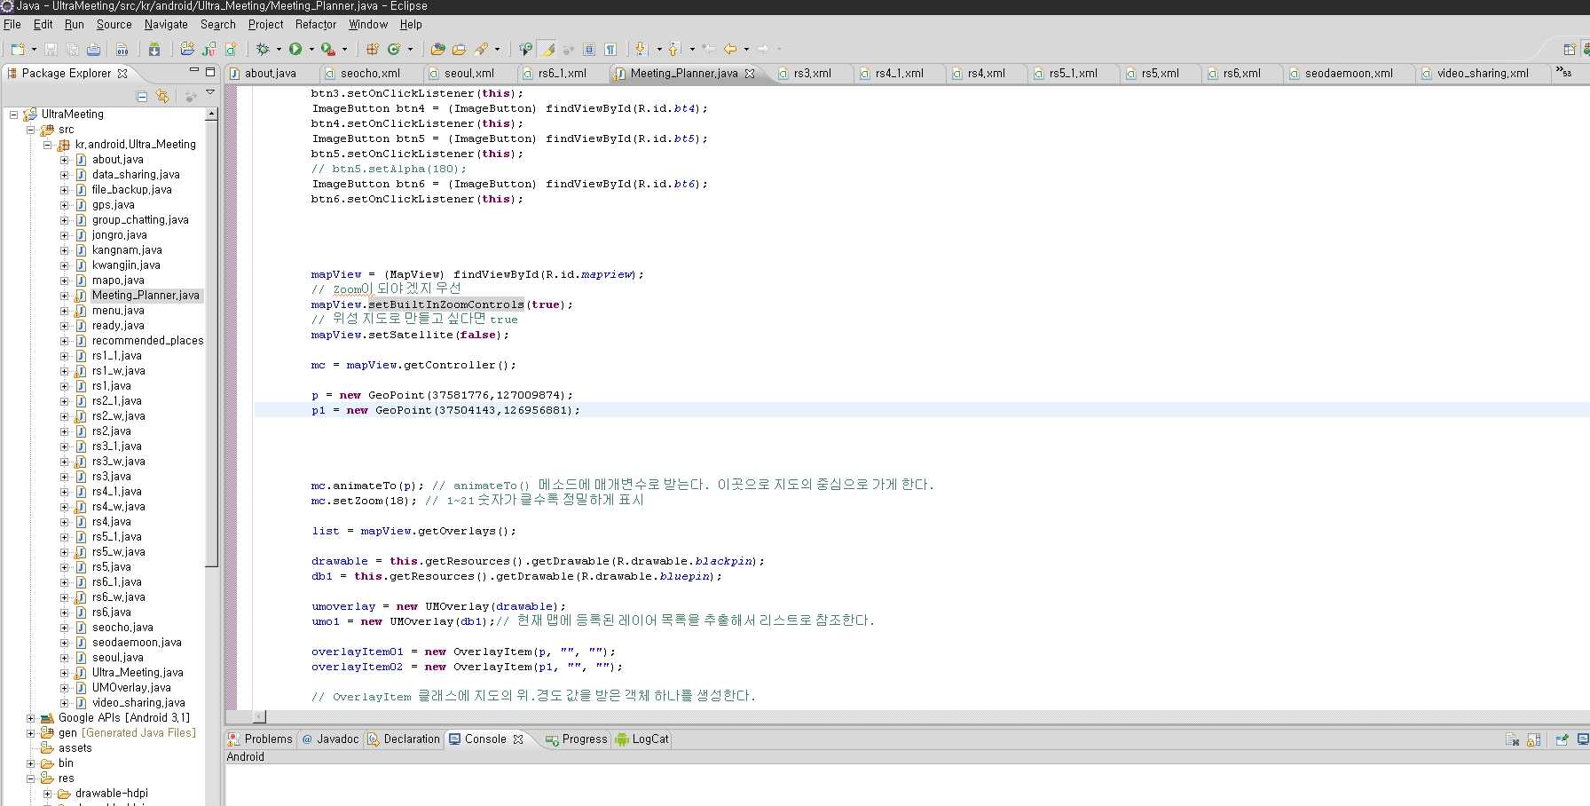
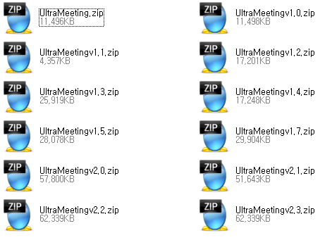
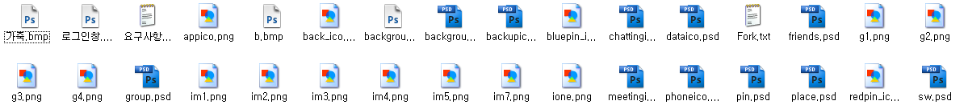
개발 후기.
my
app.
design

